Slide 1
Suites numériques:
Suite arithmétique

Slide 2
I] Activité
Soit une suite de nombre :
5 ; 9 ; 13 ; 17 ; 21 ;……
Donner la 1ère valeur :
Donner la 4ème valeur :
En déduire la 8ème valeur :
Comment passe-t-on d’une valeur à la valeur suivante ?
Comment déterminer une suite arithmétique : https://www.youtube.com/watch?v=KkD3azY9zLg

Slide 4
  Reconnaître suite arithmétique :
Une suite numérique est arithmétique si pour tout n ≥ 0,
U_{n+1} - U_{n} = r
Exemple : soit les termes U₁ = 200 ; U₂ = 190 ; U₃ = 180 ; U₄ = 170
U₄ – U₃ = 170 – 180 = -10 ;
U₃ – U₂ = 180 – 190 = -10 ;
U₂ – U₁ = 190 – 200 = -10
Les termes U₁; U₂; U₃; U₄ forment une suite numérique arithmétique de raison r = -10
Comment reconnaître une suite arithmétique : https://www.youtube.com/watch?v=3Ou8CbE2xOA

Slide 5
Comment calculer le terme de rang n d’une suite arithmétique : https://www.youtube.com/watch?v=v5P2meqbNC8

Slide 6
Les points sont alignés

Slide 7
Résumé du cours sur les suites arithmétiques : https://www.youtube.com/watch?v=KkD3azY9zLg&list=PL8uKfyxE1PzDsYIUrZCtBPqBponIep5oE

Slide 8
Suites numériques:
Suite géométrique

Slide 9
I] Activité
Soit une suite de nombre :
3 ; 6 ; 12 ; 24 ; 48 ;……
Donner la 1ère valeur :
Donner la 4ème valeur :
En déduire la 7ème valeur :
Comment passe-t-on d’une valeur à la valeur suivante ?
Comment déterminer une suite géométrique : https://www.youtube.com/watch?v=mAUvHXAwdXc

Slide 10
II] A RETENIR
  Une suite géométrique est définie par la relation :
U_{n+1} = U_{n} x q où q est la raison
Pour calculer le terme de rang n+1 d’une suite géométrique à partir du terme de n ; il suffit d’appliquer la relation : U_{n+1} = U_{n} x q
Exemple : Soit la suite de premier terme U₁ = 0,01 et de raison 3, le deuxième terme U₂ est :
U₂ = 0,01 x 3 = 0,03.

Slide 11
Comment déterminer le terme de rang n d’une suite géométrique : https://www.youtube.com/watch?v=dmUrD1r6oYg

Slide 12
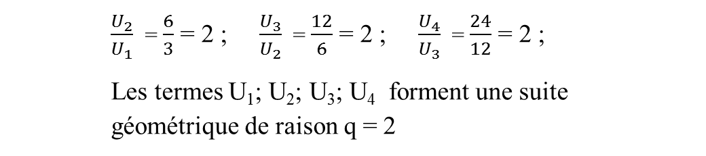
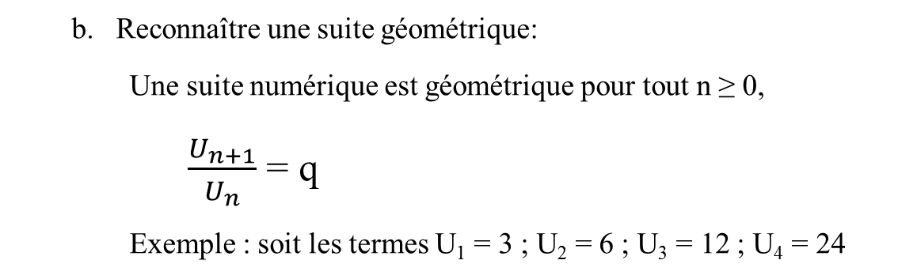
  Reconnaîtreune suite géométrique:
Une suite numérique est géométrique pour tout n ≥ 0,
$\frac{U_{n+1}}{U_{n}}$ = q
Exemple : soit les termes U₁ = 3 ; U₂ = 6 ; U₃ = 12 ; U₄ = 24
$\frac{U_{2}}{U_{1}}$ = $\frac{6}{3}$ = 2 ; $\frac{U_{3}}{U_{2}}$ = $\frac{12}{6}$ = 2 ; $\frac{U_{4}}{U_{3}}$ = $\frac{24}{12}$ = 2 ;
Les termes U₁; U₂; U₃; U₄ forment une suite géométrique de raison q = 2
Comment reconnaître une suite géométrique : https://www.youtube.com/watch?v=62kN0rSmHr4

Slide 13
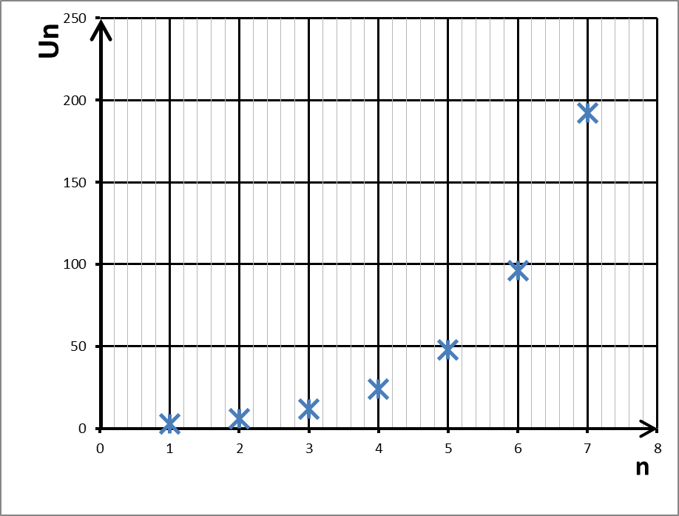
III] REPRÉSENTATION GRAPHIQUE
La représentation se fait dans un repère orthogonal.
Une suite numérique est représenté par l’ensemble des points de coordonnées (n ; U_{n).}

Slide 14
Résumé du cours sur les suites géométriques : https://www.youtube.com/watch?v=mAUvHXAwdXc&list=PL8uKfyxE1PzCVSwPOCZGlSdfRSS8mR01k

